Slide 1
Velkommen til Netværk II
Jeg hedder Grete Teta, jeg har undervist på skolen siden 2020
Jeg er mest på H3 svendeprøveforløbet, men har også haft H1, H2 og H3 anden del.
Jeg laver mange af opgaverne selv, vi kommer også til at konstruere nogle opgaver på tavlen, så I får repeteret Netværk I
Jeg bruger også netacad opgaver ind imellem.
Der er SKAL opgaver, som I bør aflevere, hvis I vil bestå faget.
Der vil også være ekstra opgaver til de hurtige, så de ikke sidder å keder sig.
Har I haft om FHRP og HSRP?

Slide 2
Module 1: Single-Area OSPFv2 Concepts
Module 2: Single-Area OSPFv2 Configuration
Enterprise Networking, Security, and Automationv7.0
(ENSA)

Slide 3
Indhold i modul 1 og 2
Lidt om statisk vs. dynamisk routing (som I jo har hørt om i Netværk1 ☺)
Generel snak om OSPF
Hvordan konfigurerer man OSPF
Fejlsøgning i OSPF
(ca 30 dias + video)
Ca. 19 dias

Slide 4
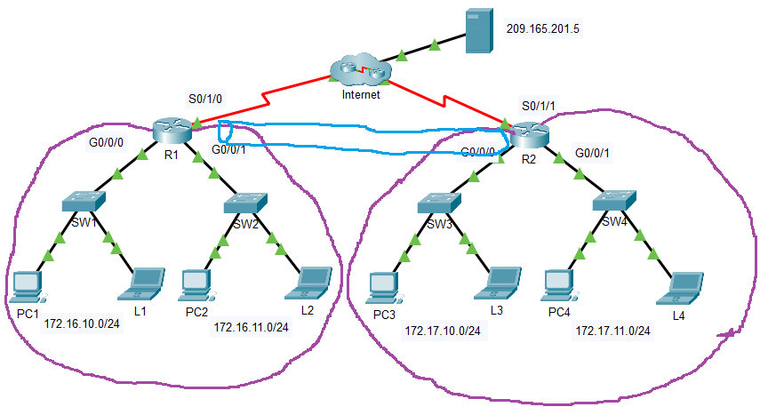
Hvad kan jeg efter Netværk 2?
NTP
ACL
NAT
NAT
VPN tunnel
OSPF
Samt ”kendskab til” Design og Management; IPv6; QoS; WAN samt Virtualisering; Automatisering; Security og TSHOOT

Slide 5
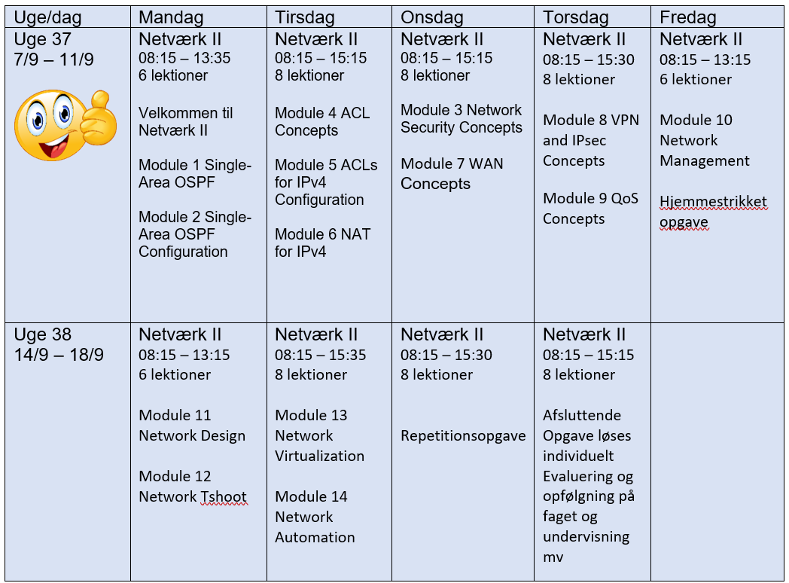
Plan – som den ser ud lige nu ☺
Planen findes naturligvis stadig i Learn – nu under Netværk 2

Slide 6
Vi starter blødt ud ☺
Der er selvfølgelig masser af videoer derude…..
Denne her (video) er ældgammel, men som opsamling og forståelse for hvordan en pakke/frame kan bevæge sig fra afsender til modtager, er den helt fin. Og nogle af jer kunne godt bruge den opsamling ☺
(den er lidt lang…… 16 minutter!)
Efter videoen skal du endelig spørge hvis der er noget der ikke lige var klart, eller du ikke forstår ☺ Det skal du altid ☺
Packet Walkthrough: A PC Perspective (youtube.com)

Slide 7
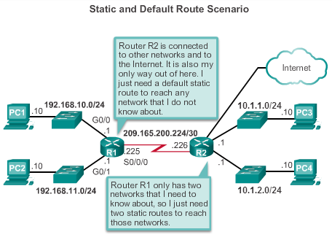
Static Routing
Hvornår bruger man:
- statisk route?
- default (static) route?

Slide 8
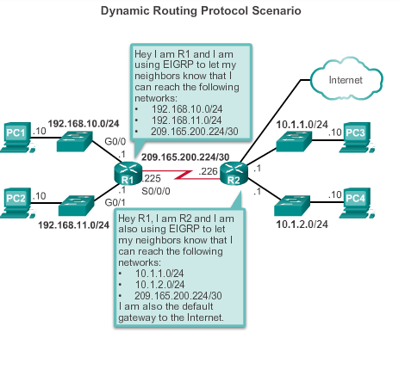
Dynamic Routing Protocols
Hvad er en routing protokols opgaver?
Hvilke routing protokoller kender I?
Notes:
EIGRP Enhanced Interior Gateway Protocol

Slide 9
Meget basal konfiguration af OSPF
På alle routerne i det område (area) der skal tale sammen, skal man aktivere og konfigurere OSPF.
Konfigurationen går ud på at fortælle alle de andre routere, hvilke netværk ”jeg” (altså den aktuelle router du er ved at konfigurere) er medlem af.
Disse oplysninger sender OSPF så automatisk til de andre routere og alle har nu kendskab til alle netværk – også dem hos de andre routere ☺

Slide 10
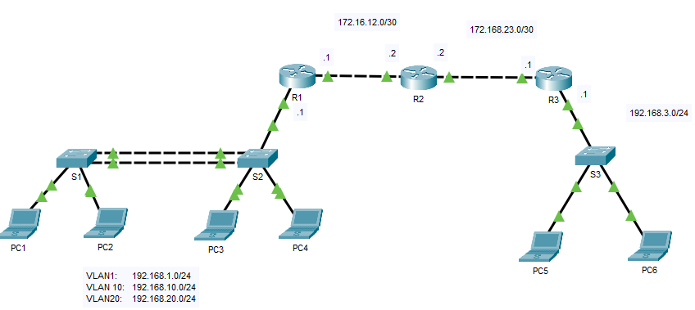
Eksempel
Proces-id?
Wildcard mask?
Kort – vi kommer tilbage til det! ☺
R3(config)#router ospf 10
R3(config-router)# network 192.168.3.0 0.0.0.255 area 0
R3(config-router)# network 172.168.23.0 0.0.0.3 area 0
Hvordan med R1 og R2???? (fælles - på tavlen)
Ta-daaa… så nemt er det faktisk at konfigurere OSPF ☺

Slide 11
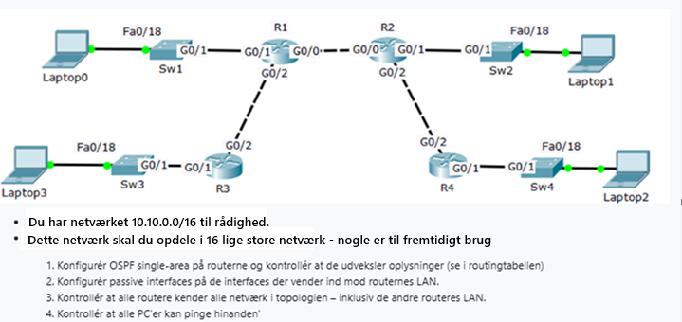

Byg dette netværk
Husk for at starte med at sætte labels på, INDEN du begynder at konfigurere noget som helst overhovedet!!!
Løs alle punkter BORTSET fra punkt 2
Og du skal ikke aflevere den.
Pkt. 2 tager vi senere (og det tæller helt vildt ned hvis nogen spørger hvordan man gør det…. før vi har gennemgået det senere ☺)

Slide 12
Efter eleverne har arbejdet med opgaven i ca 30 minutter …..
Nogle der løb ind i problemer?
(vi kan fortsætte på opgaven senere….)

Slide 13
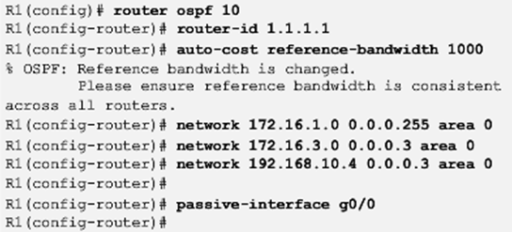
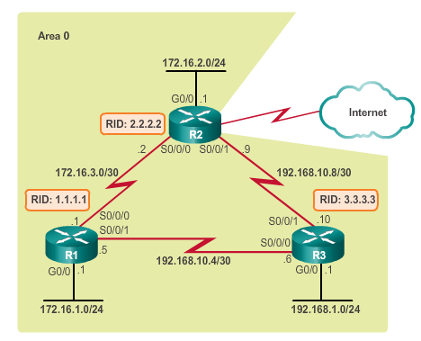
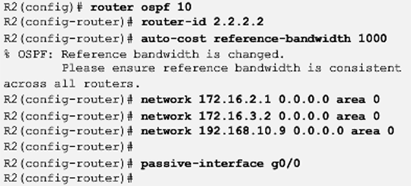
OSPF “passive-interface”
NB: Det er ikke altid der manuelt skal tildeles router-id. Hvis ikke du får at vide at du skal gøre det, så lader du bare routeren klare det selv ☺
Nedenstående metode kan man også bruge – jeg er ikke vild med metoden ☺
Hvad er ”10-tallet” i #router ospf 10
????????????????????????????
Hvis nu vi ikke manuelt havde tastet OSPF router-id ind……hvilken router-id ville R1, R2 og R3 så få?
Se svar på næste dias ☺
Notes:
5.1.1.5 Configuring Single-Area OSPF

Slide 14
OSPF “router-id”
(#router osfp 10) 10 = process-id
Router-id (= HØJESTE IP adresse!) Det kommer vi tilbage til om lidt!
R1: 192.168.10.5
R2: 192.168.10.9
R3: 192.168.10.10
Hvad hvis der havde været Loopback-interfaces?

Slide 15
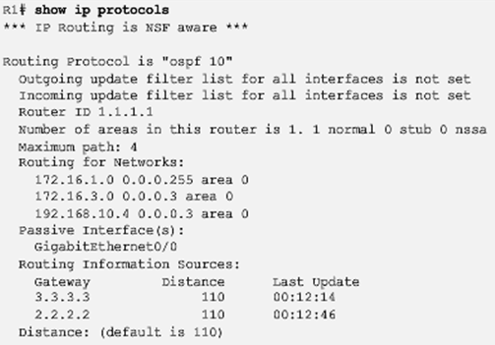
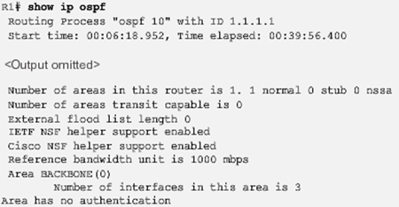
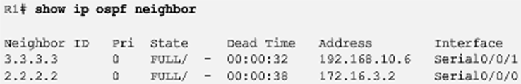
Verifying OSPF
Se note!
Nonstop Forwarding (NSF) betyder at routeren kan fortsætte med at videresende IP pakker, selvom den proces der udregner og vedligeholder posterne i routing tabellen, midlertidigt stopper med at virke (ikke en del af dette pensum! ☺)

Slide 16
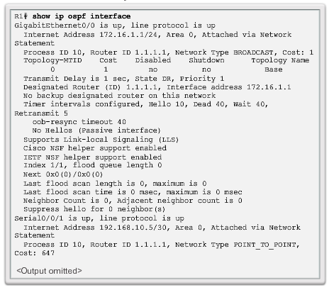
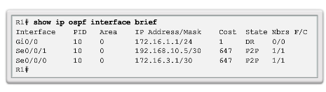
Verifying OSPF

Slide 17
Hello pakker på kryds og tværs blandt alle routere?????
Det er ikke så hensigtsmæssigt hvis alle routere sender alle beskeder om ændringer, til alle andre routere – som så fortæller alle routere om den nyhed de lige har modtager (som måske har ændret deres topologi tabel).
Derfor gør man noget lidt smartere ☺

Slide 18
OSPF Designated Router
I stedet for at routerne “flooder” deres oplysninger (ligesom en broadcast til alle routerne), har OSPF fundet en løsning, der ligner den metode som STP bruger ☺
OSPF arbejder med en “sjakformand” = én af routerne holder styr på hvad der sker, i forhold til opdateringer af netværkstopologien. Den hedder DR!
The designated router (DR) is the solution to managing adjacencies and flooding of LSAs on a multiaccess network.
The backup designated router (BDR) is elected in case the DR fails.
All other non-DR and non-BDR routers become DROTHERs. DROTHERs only form adjacencies with the DR and BDR.
DROTHERs only send their LSAs to the DR and BDR using the multicast address 224.0.0.6.
DR uses the multicast address 224.0.0.5 to send LSAs to all other routers. DR only router flooding LSAs.
DR/BDR Elections only necessary on multiaccess networks.

Slide 19
Default DR/BDR Election Process
The router with the highest interface priority is elected as the DR.
The router with the second highest interface priority is elected as the BDR.
Priority can be configured between 0-255. (Priority of 0 = router cannot become the DR; 1 = default value)
If interface priorities are equal, then the router with highest router ID is elected DR and second highest the BDR
Three ways to determine router ID:
  Router ID can be manually configured.
  If not configured, the ID determined by the highest loopback IP address.
  If no loopbacks, the ID is determined by the highest active IPv4 address.

Slide 20
DR/BDR Election Process
DR remains the DR until one of the following occurs:
The DR fails.
The OSPF process on the DR fails or is stopped.
The multiaccess interface on the DR fails or is shutdown.
(Modsat STP hvor rootbridge skifter hvis en “bedre” switch kommer til ☺ )
If the DR fails, the BDR is automatically promoted to DR.
There is then a new BDR election and the DROTHER with the higher priority or router ID is elected as the new BDR.
(denne BDR beholder så til gengæld sin rolle også hvis den gamle DR kommer tilbage og kræver sin “ret” – hvis den er konf. sådan – til at få sin rolle tilbage)

Slide 21
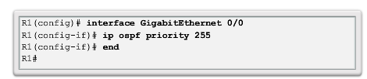
The OSPF Priority
Instead of setting the router ID on all routers, it is better to control the election by setting interface priorities. Det er jeg ikke nødvendigvis enig i ☺
  To change the priority, use one of the following commands:
    ip ospf priority value (OSPFv2 interface command)
To begin another OSPF election, use one of the following methods:
  Shutdown the router interfaces and then re-enable them starting with the DR, then the BDR, and then all other routers.
  Reset the OSPF process using the clear ip ospf process privileged EXEC mode command on all routers.

Slide 22
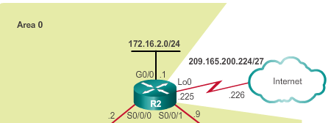
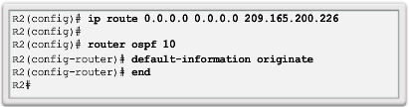
Propagating a Default Static Route in OSPFv2
The router connected to the Internet that is used to propagate a default route is often called the edge, entrance or gateway router. In an OSPF network, it may also be call the autonomous system boundary router (ASBR).
MEGET vigtig info ☺

Slide 23
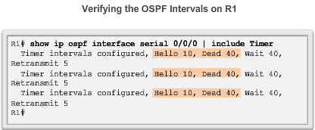
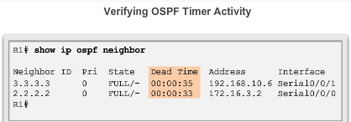
OSPF Hello and Dead Intervals
OSPF Hello and Dead intervals must match, or a neighbor adjacency will not occur.

Slide 24
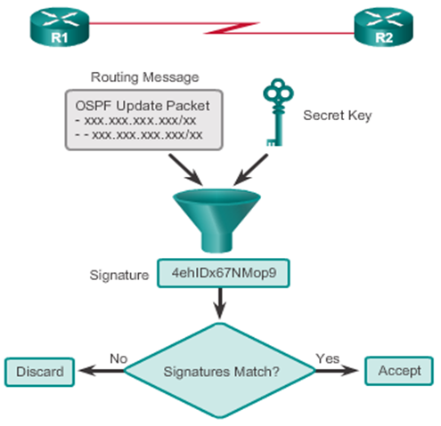
Secure Routing Updates = password med i update pakker!
When neighbor authentication has been configured on a router, the router authenticates the source of each routing update packet that it receives.
OSPF supports three types of authentication:
  Null – no authentication.
  Simple password authentication – the password in the update is sent in plaintext over the network (outdated method).
  MD5 authentication – Most secure and recommended method of authentication. Password is calculated using the MD5 algorithm.

Slide 25
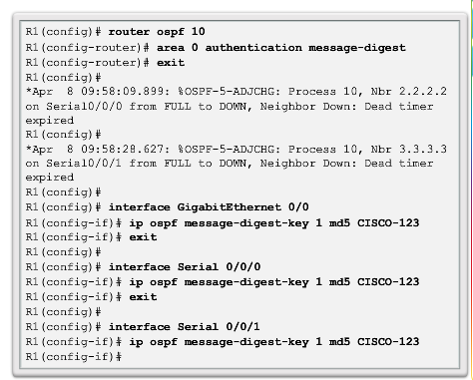
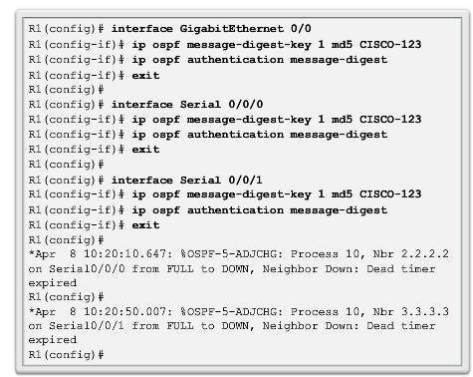
Configuring OSPF MD5 Authentication
To enable OSPF MD5 authentication globally →
MD5 authentication can be enabled globally for all interfaces or on a per-interface basis (næsten det samme der skal gøres!)
← To enable MD5 authentication on a per-interface basis

Slide 26
OSPF Troubleshooting Commands
show ip protocols – Verifies vital OSPF configuration information.
show ip ospf neighbor – Verifies that the router has formed an adjacency with its neighboring routers.
show ip ospf interface – Displays the OSPF parameters configured on an interface, such as the OSPF process ID.
show ip ospf – Examines the OSPF process ID and router ID.
show ip route ospf – Displays only the OSPF learned routes in the routing table.
clear ip ospf [process-id] process – Resets the OSPFv2 neighbor adjacencies.

Slide 27
Routing - fully specified route
A fully specified route refers to a static route entry in the routing table in which both the next-hop IP address and the exit interface are specified.
Next-Hop IP Address Only:
Here, you specify only the IP address of the next-hop router or device. No exit interface is indicated. The exit interface must be determined using recursive routing.
Router(config)# ip route 10.10.10.0 255.255.255.0 192.168.1.1
Exit Interface Only:
Here, you specify only the exit interface through which the packet should be sent. No next hop IP address is indicated.
Router(config)# ip route 10.10.10.0 255.255.255.0 GigabitEthernet 0/1
Notes:
Hvorfor angive både exit-interface og next-hop IP? 1. Effektiv routing (Layer 2 + Layer 3 integration)
Når du angiver next-hop IP:
Routeren ved, hvilken IP den skal sende pakken til.
Men den skal stadig slå MAC-adressen op via ARP (Address Resolution Protocol).
Når du også angiver interface:
Routeren ved præcis, hvilken port (fysisk interface) ARP skal bruges på.
Det gør ARP-opslaget mere effektivt og mindsker usikkerhed.

Slide 28
Routing - fully specified route
A fully specified route refers to a static route entry in the routing table in which both the next-hop IP address and the exit interface are specified.
Fully Specified (Both Next-Hop IP and Exit Interface):
Here, you specify both the IP address of the next-hop router/device and the exit interface.
Router(config)# ip route 10.10.10.0 255.255.255.0 192.168.1.1 GigabitEthernet 0/1
A fully specified route is often used in point-to-point connections, such as serial links, where there's only one possible destination over an interface. By specifying both the next-hop IP address and the exit interface, the router has precise information about where to forward the packet.
It's worth noting that while fully specifying a route can make routing determinate (”mere præcis”) in certain scenarios, it can add to configuration complexity, so it's essential to use this method judiciously (velovervejet) and understand the design implications. Så IKKE brug den, med mindre du har en god grund ☺
Notes:
Hvorfor angive både exit-interface og next-hop IP? 1. Effektiv routing (Layer 2 + Layer 3 integration)
Når du angiver next-hop IP:
Routeren ved, hvilken IP den skal sende pakken til.
Men den skal stadig slå MAC-adressen op via ARP (Address Resolution Protocol).
Når du også angiver interface:
Routeren ved præcis, hvilken port (fysisk interface) ARP skal bruges på.
Det gør ARP-opslaget mere effektivt og mindsker usikkerhed.

Slide 29
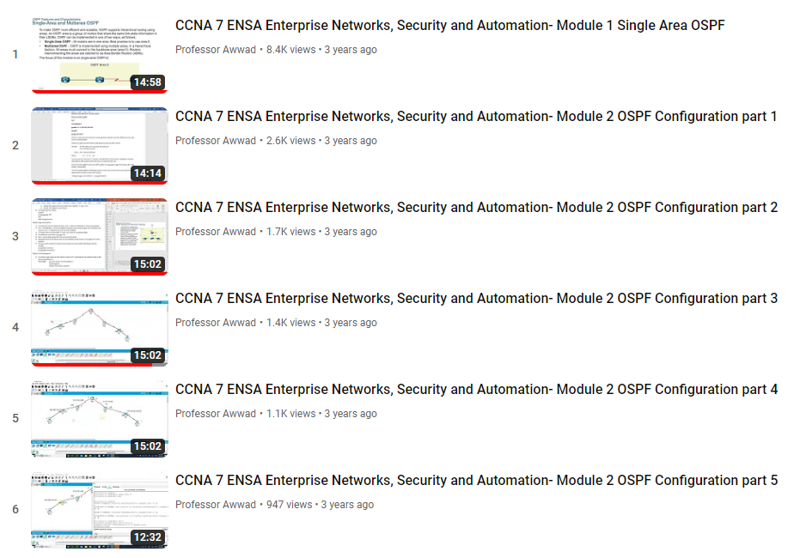

OSPF øvelse i Learn. Ligner til forveksling øvelsen vi lige har lavet. Afleveres.
Måske blev du ikke færdig i dag. Så fortsætter du i morgen – vigtigt at du får læst/set videoer
Til i morgen, bedes du ENTEN at læse modul 1 og 2 i Netacad, ELLER at se de 6 videoer (ca. 1,5 timer) om OSPF på dette link:
CCNA 7-ENSA- Enterprise Networks, Security and Automation - YouTube

Slide 30
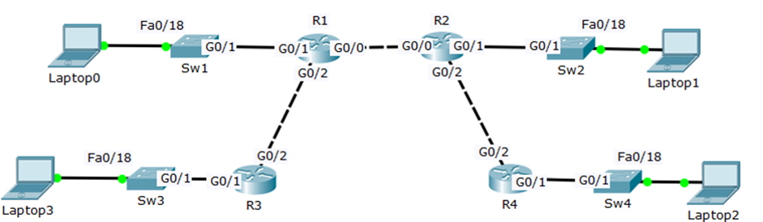
I må gerne hjælpe hinanden 2 og 2 – men alle skal selv bygge, på deres egen PacketTracer, på deres egen PC ☺ Nu skal I bygge denne opstilling ☺.
Hvor mange netværk er der her?
Du har netværket 192.168.200.0/24 til rådighed
Dette netværk skal opdeles (subnettes) i 8 undernetværk
  Konfigurér OSPF single-area på routerne og kontrollér at de udveksler oplysninger (se i routingtabellen)
  Konfigurér passive interfaces på de interfaces der vender ind mod routernes LAN.
  Kontrollér at alle routere kender alle netværk i topologien – inklusiv de andre routeres LAN. Tag et skærmdump fra alle routere, som viser hvilke netværk de kender.
  Kontrollér at alle PC’er kan pinge hinanden
  Aflever PT løsningen + skærmdumps i Learn>Opgaver>Net2_OSPF single area

